Slide 1
Omok Semina
승패 판정<4>
FullStack 2기 이충현

Slide 2
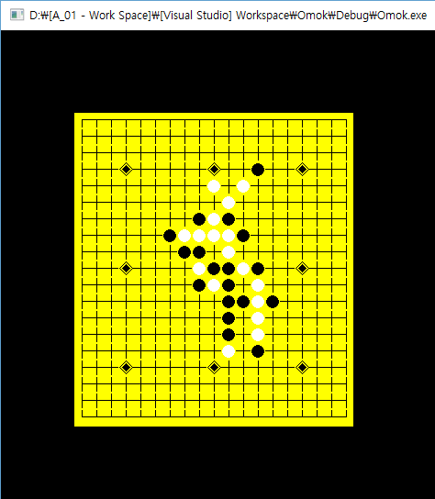
우리가 원하는 오목 게임
바둑판
방향키를 이용한 커서 이동
돌 설치
같은 지점에의 돌 설치 막기
승리 판정
쌍3 막기
저장, 불러오기 기능
그 외의 인터페이스(점수판, 턴 표시판, 시간)

Slide 3
승패 판정
1
승패 판정 설계
2
오목의 승리 조건
3
오목에서 승리하는 케이스 분석
4
승패 판정 알고리즘 설계
-
-

Slide 4
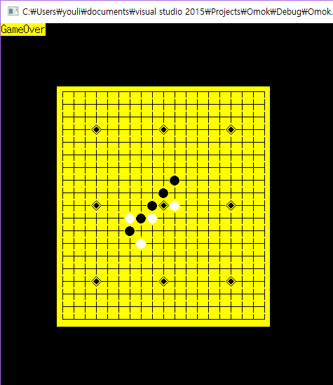
승패 판정 설계
※ 함수를 만드는 형태로 생각해보세요!
오목의 승리 조건이 무엇인가? (알고리즘의 목적)
오목의 승리하는 케이스 분석 (알고리즘 설계 사전작업)
승패 판정 알고리즘 구현

Slide 5
오목의 승리 조건
같은 색의 돌이
한 줄로
연속으로
5개 있을 때

Slide 6
오목에서 승리하는 케이스 분석
세로
가로
대각
역대각

Slide 7
Q&A

